Slide 1
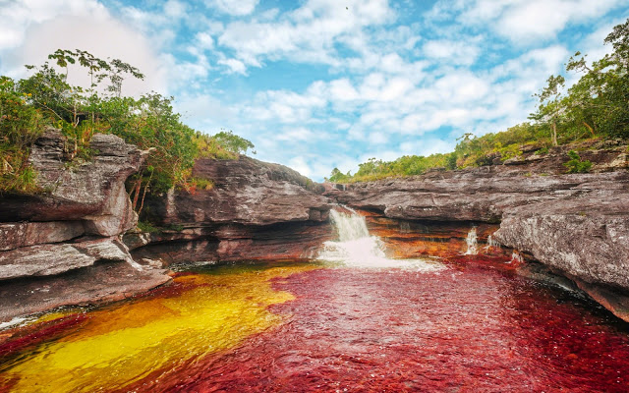

Slide 2
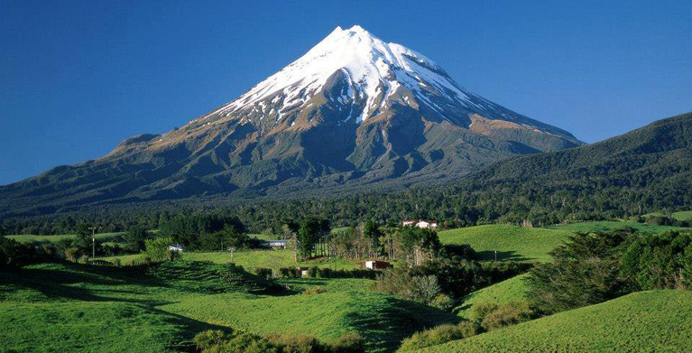

Slide 3
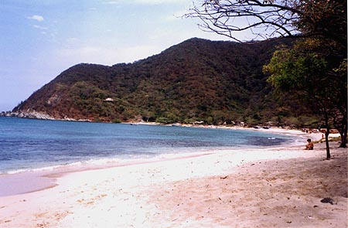

Slide 4
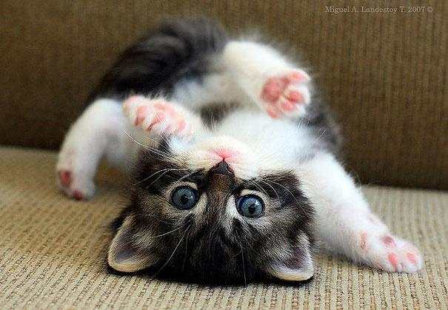

Slide 5
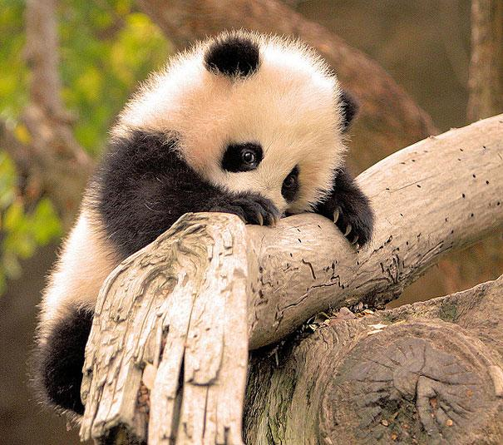

Slide 6
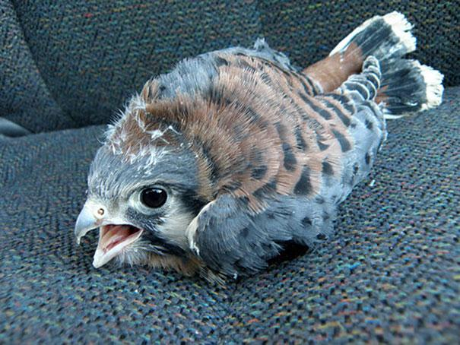

Slide 7
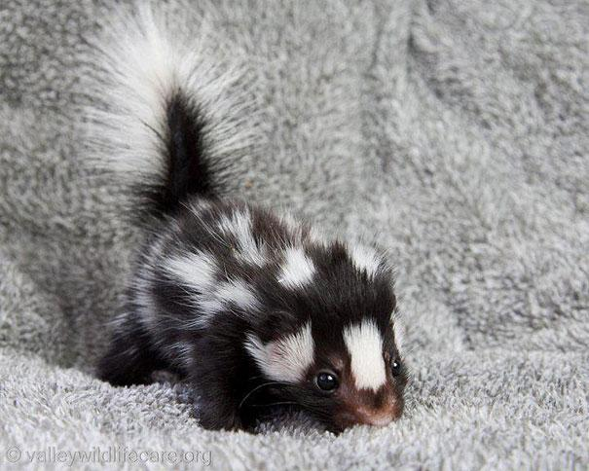

Slide 8
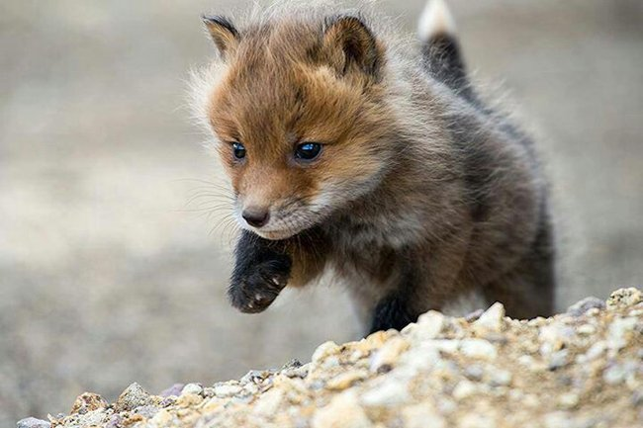

Slide 9
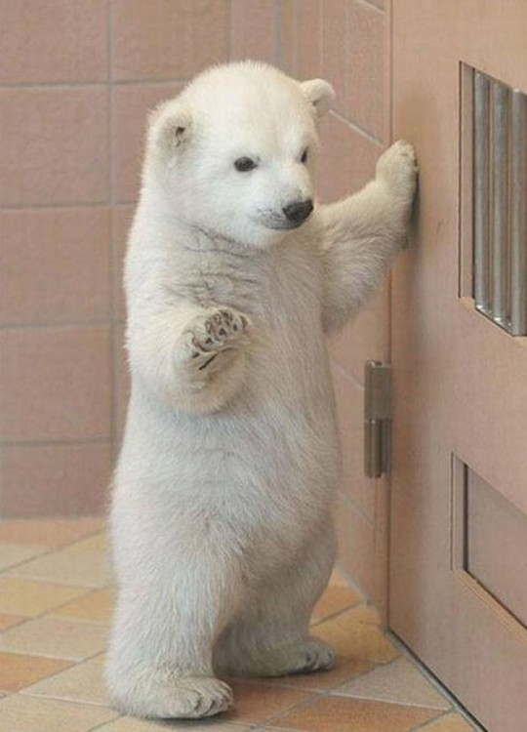

Slide 10
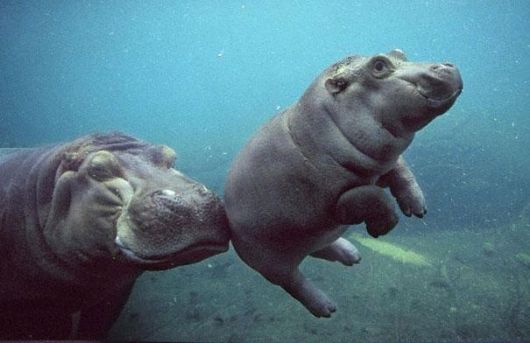

Slide 11
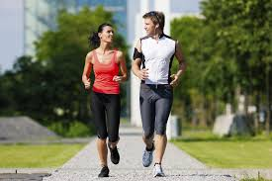

Slide 12


Slide 13


Slide 14
webgrafía
https://www.google.com.co/search?q=paisajes+naturales+de+colombia&biw=1366&bih=672&source=lnms&tbm=isch&sa=X&ved=0ahUKEwj9oZ-jjeHRAhXHQCYKHWsrCwgQ_AUIBigB#tbm=isch&q=imagenes+de+personas&imgrc=fDizMSxZ1d43jM%3A

Slide 15
https://www.google.com.co/search?q=paisajes+naturales+de+colombia&biw=1366&bih=672&source=lnms&tbm=isch&sa=X&ved=0ahUKEwj9oZ-jjeHRAhXHQCYKHWsrCwgQ_AUIBigB#tbm=isch&q=animales+tiernos&imgrc=3rVodyjDnIkDiM%3A
https://www.google.com.co/search?q=paisajes+naturales+de+colombia&biw=1366&bih=672&source=lnms&tbm=isch&sa=X&ved=0ahUKEwj9oZ-jjeHRAhXHQCYKHWsrCwgQ_AUIBigB

